Slide 1
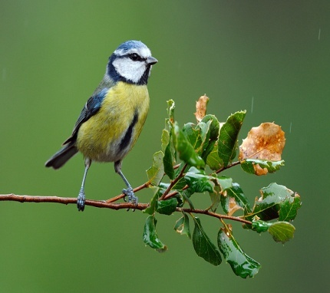
Прогулка: «Последний снежок» (игры со снегом, Познавательно-исследовательская деятельность, загадки)
МКДОУ Зареченский детский сад.
Старшая разновозрастная группа.
Воспитатель: Приходько Марина Николаевна.

Slide 2
Наблюдение за погодой. Наблюдение за капелью. Обратить внимание детей на капель, таянием снега. Уточнить представления о том, что в апреле (разгаре весны) вся земля освобождается от снега. Почему? (солнце греет сильнее и теплее). Какой стал снег? (потемнел, побурел, осел). А где снег тает быстрее? (возле стволов деревьев, на косогорах, там где нет тени днем). Рассмотреть снег поближе, вспомнить, какой он был зимой (сверкал, искрился, белый, мягкий). Учить детей сравнивать. Рассмотреть проталину, освободившуюся от снега. Что там можно увидите? (старые, прошлогодние травинки).
Художественное слово: Мокрый апрель – хорошая палена. Вода на лугу – сено в стогу. Не ломай печи – еще апрель на дворе. Апрель! Апрель, на дворе звенит капелью По полям бегут ручьи, на дорогах лужи. Скоро выйдут муравьи, после зимней стужи.
Познавательно-исследовательская деятельность :
Игры детей со снегом. Познаем свойства снега. Обследовательские действия Активизация словаря: рыхлый, липкий, сырой, рассыпчатый. Набираем снег в баночку для опыта и ставим в группе Как вы думаете, что произойдет? Давайте посмотрим, понаблюдаем.
.. Наблюдение после сна. Что произошло? Активизация словаря (мутный, грязный).
Закрепление правила снег в рот брать не надо, так как он очень грязный, холодный.
«МОЙ ДРУЖОК СНЕГОВИЧОК»
Самостоятельная двигательно-игровая деятельность детей.
● Катание комков разной величины для лепки снеговика.
● Лепим снеговика. Внести морковку, угольки, гуашь.
Внести игровой материал для творческой игры «Семья» сумочки, игрушки резиновые, куклы в зимней одежде.

Slide 3
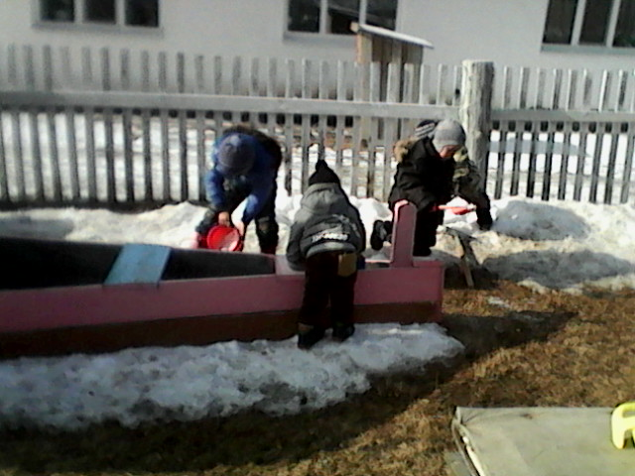
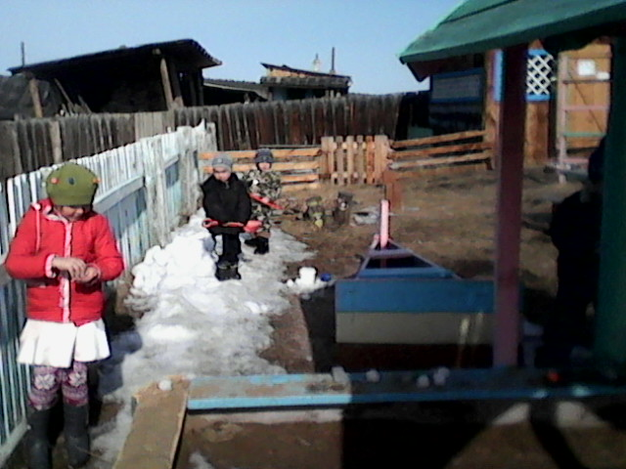
Талый снег
Под солнцем чахнет:
Почернел, осел.
Корабли пускают дети,
С крыш течёт капель.
Всё с весною оживает -
Дышит и поёт.

Slide 4
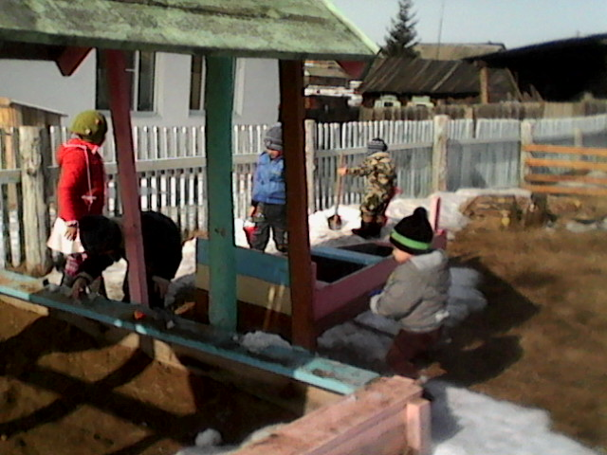
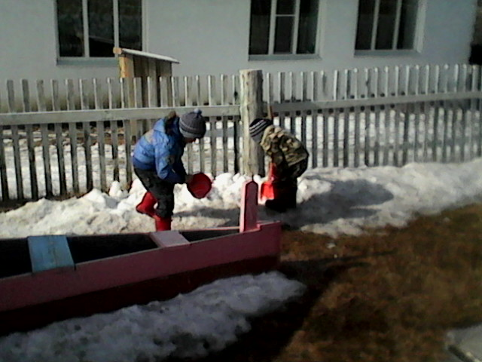
Тает снежок, ожил лужок, День прибывает, Когда это бывает? (весной)
Сиренью пахнет, небо ясно, Трава нежна и зелена. И в сарафане ярко-красном Шагает по земле? (весна)

Slide 5
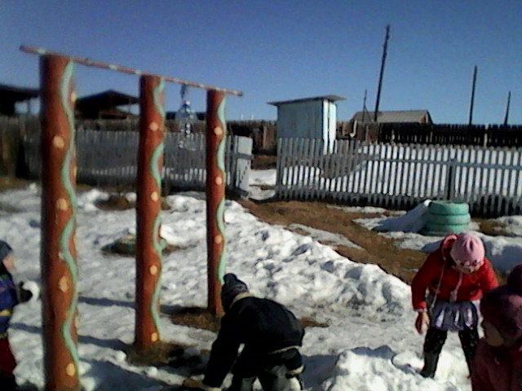
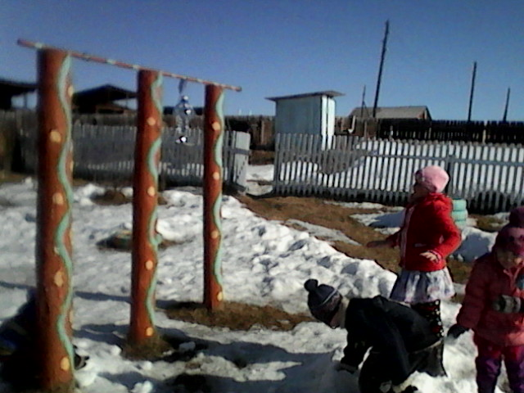
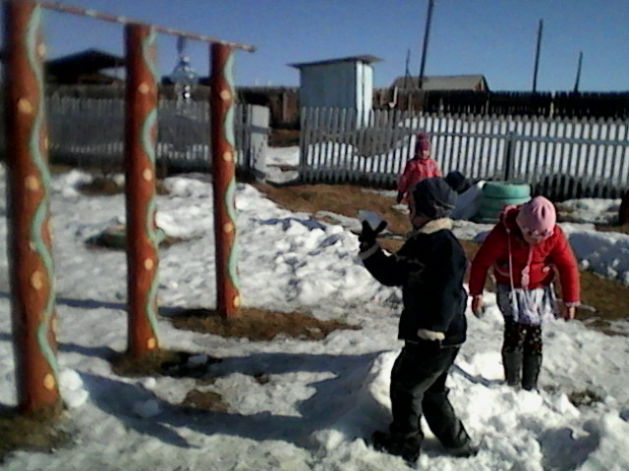
На северных склонах
Проталин узор
На ножках зеленых травинок узор.
Блистающий, тающий
Снег уплывает
И вспашут поля
И листа оживет
Метание снежков в цель

Slide 6
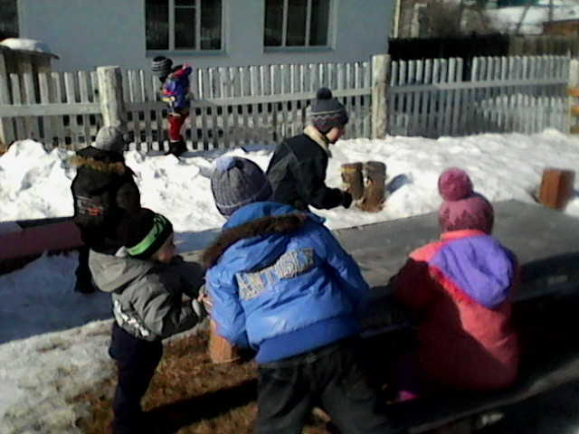
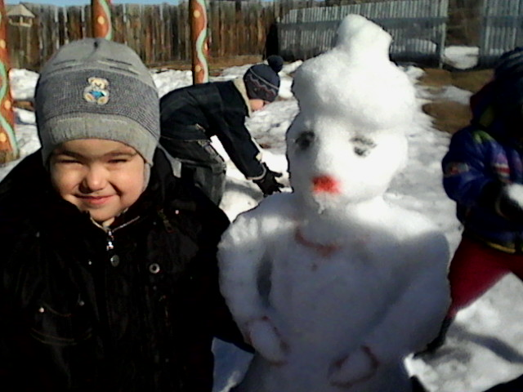
Черные проталины, на полях виды, верно очень теплые ноги у весны (Токмакова).
Зимой греет, весной тлеет, летом пропадает, осенью оживает (снег).

Slide 7
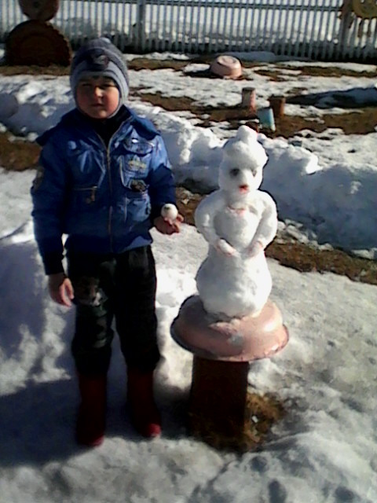
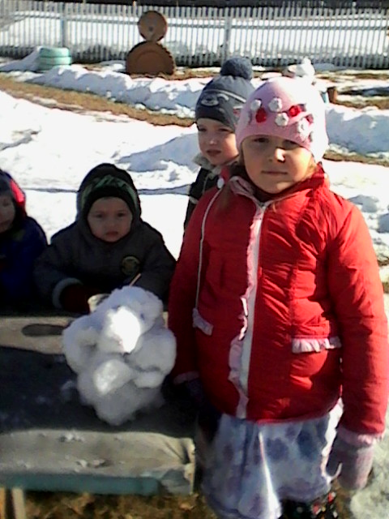
Апрель! Апрель, на дворе звенит капелью По полям бегут ручьи, на дорогах лужи. Скоро выйдут муравьи, после зимней стужи.

Slide 8
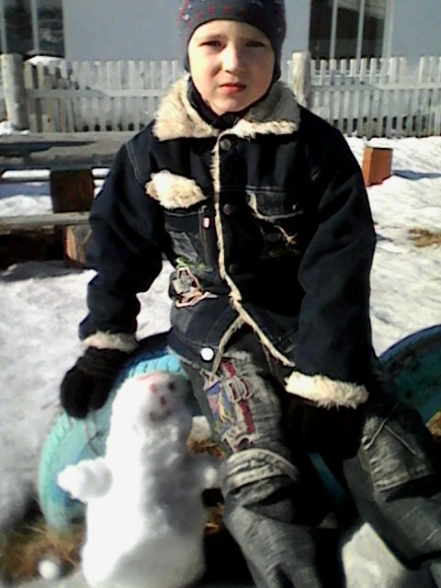
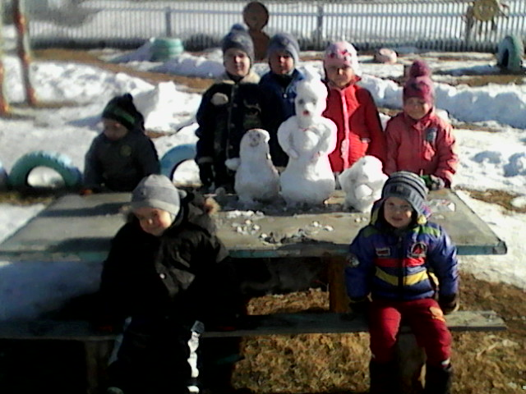
Весна аукнула Весело аукнула Из лесу весна, Ей медведь откликнулся Проурчав со сна. Поскакали зайки к ней, Прилетел к ней грач; Покатился ёжик вслед, Как колючий мяч.
Всполошилась белочка, Глянув из дупла, – Дождалась пушистая Света и тепла! Гордо приосанился Посветлевший бор; На ветвях коричневых Грянул птичий хор. (Л. Аграчёва)

Slide 9
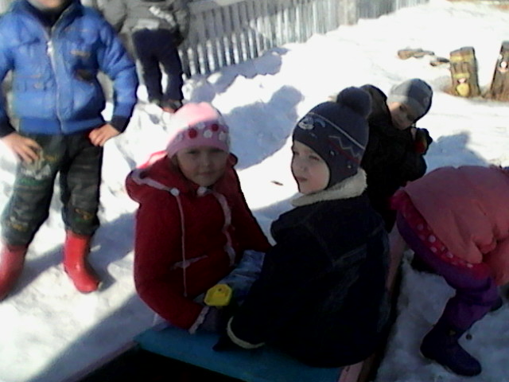
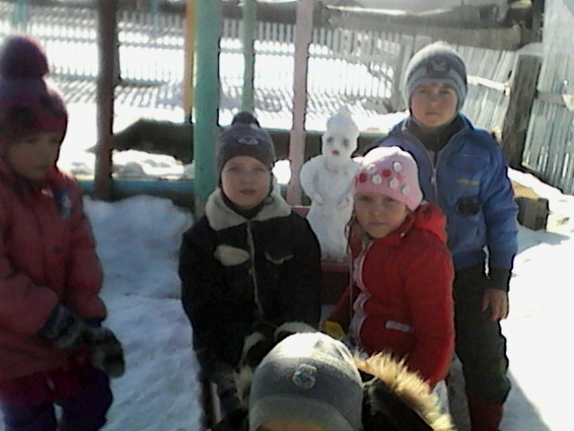
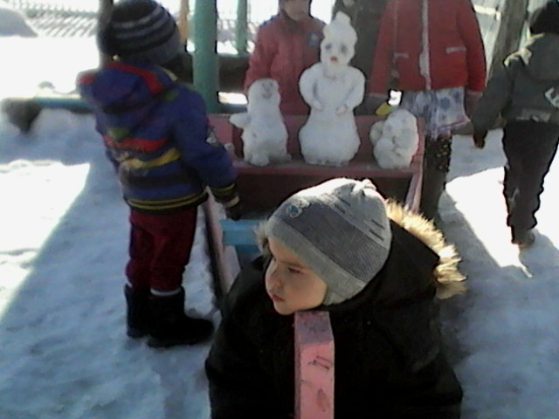
Золотые барашки Весна еще не сшила Лесам, полям рубашки, Лишь верба распустила Кудрявые барашки. Барашки золотые Бегут по тонким веткам, Веселые, живые, Как маленькие детки. (Е. Благинина)

Slide 10
Спасибо за внимание!

